Slide 1
MUHTELİFU’L-HADİS

Slide 2
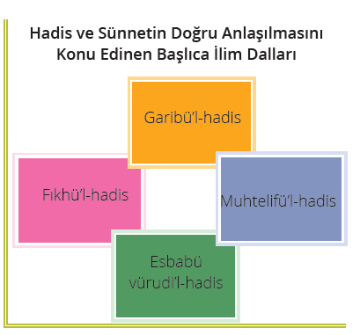

Slide 3
MUHTELİFU’L-HADİS
Muhtelifu’l-hadis, birbirine zıtmış gibi görünen hadisleri inceleyen, aralarındaki zıtlığın sebeplerini araştıran ve bu zıtlığı giderecek çözüm yollarını ortaya koyan ilim dalıdır. Hadislerin hem hadislerle hem de diğer delillerle ihtilafını ise Müşkilu’l-Hadis ilmi konu edinmektedir.
İhtilâfü’l-hadîs, sağlam bir hadisin yine sağlam bir hadise zıt düşmesi veya öyle görünmesi ya da algılanmasıdır. Zayıf hadisle sahih hadis teâruz ederse, sahih hadis tercih edilir.

Slide 4
HADİSLERDE İHTİLAFIN SEBEPLERİ
Hz. Peygamber bazen genel bir hüküm verir, sonra özel durumlar için o hükme sınır getirebilirdi. Örneğin bir hadisinde yeryüzünün tamamı bize mescit kılındı derken başka bir hadisinde kabirlerde namaz kılınmasını yasaklamıştır. Şartlar değiştiğinde önceki hükmünü kaldırabilir. Buna, önce kabir ziyaretini yasaklamışken sonradan buna izin vermesini örnek verebiliriz. Yine farklı kişilere farklı dönemlerde aynı konuda farklı tavsiyelerde bulunmuş olabilir. Örneğin dinde en üstün amel hangisidir sorusuna hacc, cihad, ana babaya iyilik gibi farklı cevaplar vermiştir.
Hadiste görülen ihtilaflara raviler de sebep olmaktadır. Raviler bazen hadisi eksik duyabilir, eksik nakledebilir. Bazen kendilerinden bir şey katabilirler. Bazen de sözdeki maksadı yanlış anlayabilirler. Bunlar da hadislerin birbiriyle çelişmesine sebep olur.

Slide 5
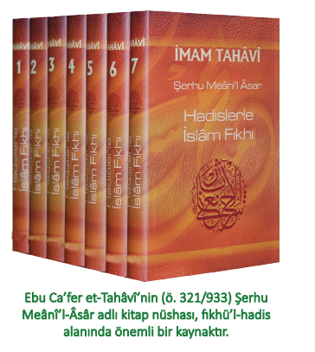
HADİSTEKİ İHTİLAFI GİDERME YOLLARI
Hadisler arası ihtilafı gidermenin dört yöntemi vardır. Bunları şöyle sıralayabiliriz:
Cem’ ve te’lif: Cem’ ve te’lif, aralarında görünürde zıtlık ve çelişki olan hadisleri birlikte değerlendirerek yorumlamaya ve uzlaştırmaya çalışmaktır.

Slide 6
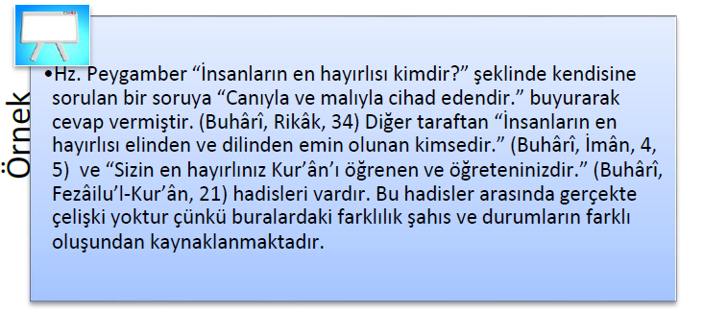
Cem’ ve te’lif örneği
Zayıf

Slide 7
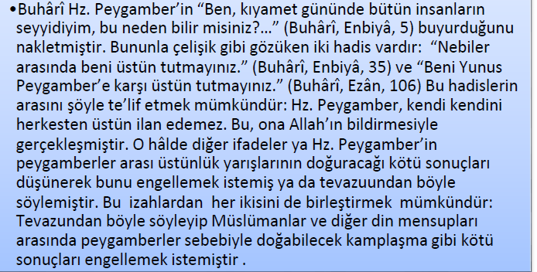
Cem’ ve te’lif örneği
Zayıf

Slide 8
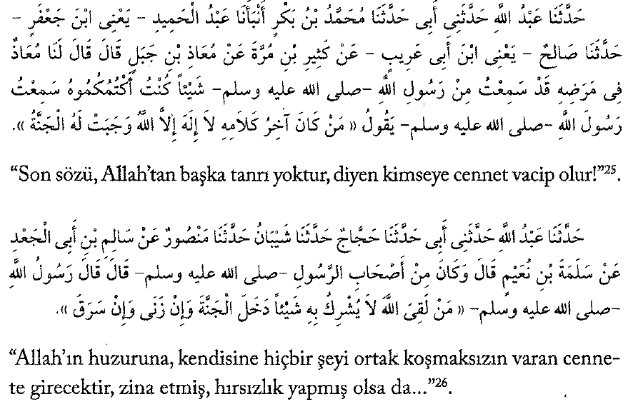
Zayıf

Slide 9
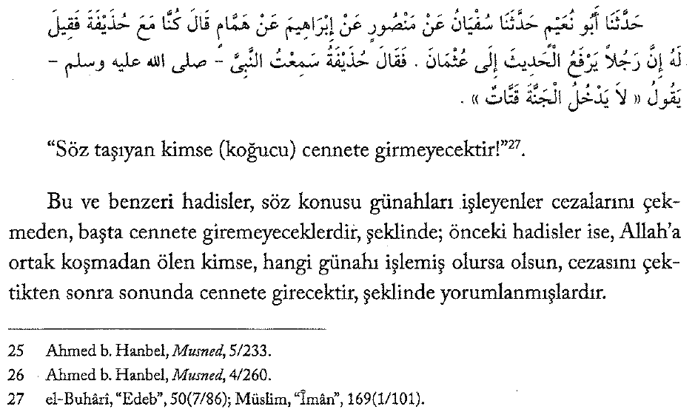

Slide 10
Nesh
Nesih, önceki bir hükmü daha sonra gelen bir hükümle kaldırmak anlamına gelir. Aralarında ihtilaf olan hadisler cem ve te’lif edilemediği zaman bu metoda başvurulur. Hadisler arasında neshin vuku bulunduğunu belirleyebilmek için güçlü karinelere, açık beyanlara ihtiyaç vardır. En güçlü karine de tarih bilgisidir. Olayların tarihi bilindiğinde neshe kanaat getirmek mümkün olabilir.

Slide 11
Nâsih ve mensûhu bilmenin yolları
Resûlullah'ın açıklamasıyla: Bureyde'den naklettiği şu hadis buna örnektir: "Sizi kabir ziyaretinden nehyetmiştim. Artık onları ziyaret edebilirsiniz. Çünkü ahireti hatırlatırlar." (Müslim, Cenaiz)
Sahabi sözüyle: Cabir b. Abdillah'dan gelen şu hadis buna örnektir: "Resûlullah'ın iki işinin sonuncusu ateşin dokunmasından (ateşte pişen yemeğin yenmesinden) dolayı abdest almayı terketmiş olmasıdır." (Ebu Davud, Tahâre; Nesaî, Tahâret)
Vurud tarihlerinin bilinmesiyle: Şeddad b. Evs'ten gelen şu hadis buna örnektir: "Kan alan ve aldıran orucunu bozmuştur." (Buharî, Savm) Bu hadis İbn Abbas'ın Hz. Peygamber ihramlı ve oruçlu iken kan aldırdı." hadisi ile neshedilmiştir. Şeddad'dan gelen bu hadisin bazı tariklerinde belirtildiğine göre söz konusu olay Mekke'nin fethi zamanında olmuştur. İbn Abbas ise Hz. Peygamber'e veda haccında arkadaşlık yapmıştır. Dolayısıyla en son gelen hadis öncekini neshetmiştir.

Slide 12
Tercîh ve Tevakkuf
Tercih: Aralarında ihtilaf bulunan hadislerden birinin nâsih, diğerinin mensûh olduğu tespit edilemezse bu metoda başvurulur. Hem sened hem ravi hem de metinle ilgili pek çok tercih sebebi bulunmaktadır: Lafzına sadık kalınarak rivayet edilen hadisin manâ olarak rivayet edilene, sarahaten merfû’ olanın hükmen merfû’ olana, vürûd yeri ve zamanı belirtilen hadisin böyle olmayana tercihi gibi.
Tevakkuf: Araları cem ve te’lif edilemeyen, yine aralarında nâsih-mensûh ilişkisi ve herhangi bir tercih sebebi bulunmayan hadislerle amel edilmez, bir anlamda onlar askıya alınır.

Slide 13
Tercîh
«Ümmetim rahmete mazhar olmuş bir ümmettir; onlara ahirette azap yoktur. Kıyamet günü her bir Müslümana, Yahudilerden ve Hristiyanlardan bir kişi verilecek ve ona ‘Ey Müslüman bu senin ateşten kurtuluşunun fidyesidir.’ denilecektir.» (Bkz. İbn Hanbel, Müsned, IV, 408; Ebu Davud, Fiten, 7; İbn Mace, Zühd, 34)
İmam Buharî Kur’an ve sahih sünnete muhalefetten dolayı bu hadisi kabul etmemiştir. Buharî’nin değerlendirmesi şöyledir: “Hz. Peygamber’den şefaatle ilgili nakledilen haberler ve bir topluluğun azap gördükten sonra cehennemden çıkacağına dair hadîsler daha çoktur ve daha açıktır.” Buharî, manası bilinmedik, icmaya aykırı hadisi bırakmış, manası tanıdık, bilindik, açık ve net olan hadisleri tercih etmiştir.

Slide 14
MÜŞKİLU’L-HADİS
Müşkilu'l-Kur'ân terkibi «Kur'ân'ın müşkili, yani zor anlaşılan kısmı» anlamında olduğu gibi söz konusu terkip de "hadiste bulunan anlaşılması zor söz veya yer" anlamındadır.
Hadislerin hem hadislerle hem de diğer delillerle ihtilafını ise Müşkilu’l-Hadis ilmi konu edinmektedir.

Slide 15
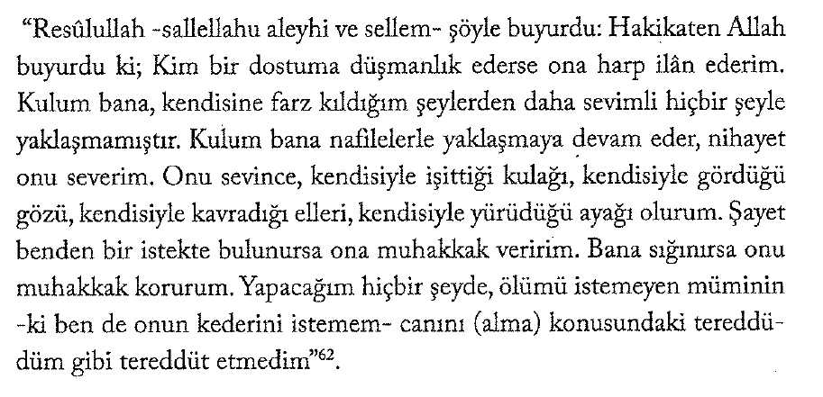
MÜŞKİLU’L-HADİS
Tercih:

Slide 16
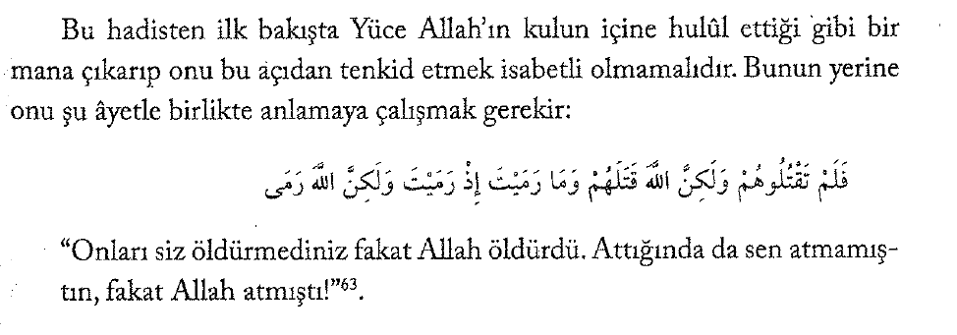
MÜŞKİLU’L-HADİS
Tercih:

Slide 17
MÜŞKİLU’L-HADİS
Buhârî’nin rivayet ettiği kudsî bir hadiste Allah’ın ibadetlerle kendisine yaklaşan kulunun işiten kulağı ve gören gözü olması ifade edilmektedir. (Buhârî, Rikâk, 38) “Allah’ın kulak ve gözü nasıl olur?” şeklindeki bir soruya çeşitli te’villerin yanısıra bu ifadenin kula yardım ve onu te’yid etmekten mecâz olduğunu söyleyerek cevap verilmiş ve hadisteki işkâl ortadan kaldırılmıştır.

Slide 18
MÜŞKİLU’L-HADİS
Rasulullah şöyle buyurmuştur: “Oruçlu ağzın kokusu, Allah katında misk kokusundan daha hoştur.” (Buhârî, Savm, 2)
Allah’ın kokudan hoşlanmasını muhal olduğuna göre hadis iki şekilde anlaşılarak işkal çözülmüştür:
Bu ifade orucun Allah’a yaklaştırmasından kinayedir.
Bu ifadeyle oruçlu övülmüş ve fiiline rıza gösterilmiştir.

Slide 19
MÜŞKİLU’L-HADİS
Hz. Peygamber şöyle buyurmuştur: “Müslümana sövmek fısk, onunla savaşmak küfürdür. ” (Buhârî, Fiten, 8). Müslümanla savaşmanın küfrü gerektirdiğini gerçek anlamıyla kabul edersek itikadi açıdan problemli olacağı açıktır. O hâlde bu ifadeler hakiki anlamda olmamalıdır. Öyleyse bu ifadenin uygun bir şekilde yorumlanması gerekmektedir. Şöyle ki:
Hz. Peygamber, dinleyeni böyle bir işi yapmaktan sakındırmak için mübalağa yapmıştır.
Teşbih yoluyla anlatım olması da mümkündür. Yani Hz. Peygamber “böyle yaparsanız, bu, kâfirin fiili gibi olur.” demek istemiştir.
Kişi o fiili helal görürse kafir olur, demektir.

Slide 20
MÜŞKİLU’L-HADİS
Hz. Peygamber şöyle buyurmuştur: “Her kim rızkının bollatılmasını ve ecelinin te’hir edilmesini isterse akrabalarıyla ilgilensin”. (Buhârî, Edeb, 12) Bu hadisin “Ecelleri geldiğinde ne bir saat te’hir edilirler ne de öne alınırlar.” (A’râf, 7/ 34) ayetinin zahirine muarız olduğu görülmektedir. Bu durumda ayet ile hadisin arası cem edilmelidir. İki şekilde cem ve te’lif yapmak mümkündür:
Ömrün artması, taata ulaşılması sebebiyle ömrün bereketli kılınmasından kinayedir. Zira sıla-i rahim, taata ulaşmaya sebep olur ve masiyetten korur.
Ömrün artması hakikat de olabilir. Ancak bu, ömürle ilgilenen meleğin bilgisine nispetledir. Ayetin delâlet ettiği şey ise, Allah’ın ilmine nispetledir. Mesela meleğe şöyle denilir: Falanın ömrü sıla-i rahim yaparsa yüz senedir, yapmazsa altmış senedir. Allah’ın ilminde sıla-i rahim yapıp yapmayacağı önceden vardır. Allah’ın ilminde olan, ne te’hir edilir ne de öne alınır. Meleğin ilminde olanda ise, artma-eksilme mümkündür. Şu ayet buna işaret eder: “Allah dilediğini siler, dilediğini bırakır, ümmü’l-kitab O’nun katındadır.” (Ra’d, 13/ 39) Silme ve bırakma meleğin bilgisine nispetledir. Ümmü’l-kitab’da olan, Allah’ın ilminde olandır ki onda silme olmaz.

Slide 21
MÜŞKİLU’L-HADİS
Peygamber Efendimiz: “Bir katilin işlediği suç ve günahtan Hz. Adem’in oğlu Kâbil’e bir pay düşer.” (Buhâri) buyurmuştur. Bu hadisi okuyan birçok kişinin aklına “Hiçbir günahkar, başkasının günahını yüklenmez...” (Fatır 18) ayet-i kerimesi gelebilir. İlk bakışta sanki bu ayet ile yukarıdaki hadis birbiri ile çelişiyormuş gibi görünür. Öyle ya hiçbir günahkar başkasının günahını yüklenmeyecekse neden her cinayet suçundan ötürü Hz. Adem’in oğluna günah yazılsın ki? Oysa ilgili hadisi rivayet eden Buhârî, beraberinde bir de şu ayeti hatırlatmıştır:

Slide 22
MÜŞKİLU’L-HADİS
“Böylece kıyamet gününde kendi günahlarını tam olarak, bilgisizce saptırdıkları kimselerin günahlarının da bir kısmını yüklenirler.” (Nahl, 25)
Demek oluyor ki insanları bilgisizce saptırıp onlara zarar verenler, saptırdıkları kimselerin de günahlarını taşıyarak hesap vereceklerdir. Bu durumda yukarıda aktardığımız hadis-i şerifin ve ayet-i kerimenin, suça azmettirme açısından ele alınıp yorumlanması gerekir. Öte yandan bir günah ve kötülük konusunda çığır açmak da o yolda ilerleyenlerin işleyecekleri günahlardan payına düşeni almak demektir. Bu durum, suç işleyenlerin cezalandırılmayacağı, suçlarının başkasına yükleneceği anlamına gelmemektedir. “Hiçbir günahkar başkasının günahını yüklenmez...” ayeti ise suç ve günahın şahsiliği ilkesiyle ilgilidir. Böylelikle taşlar yerine oturmuş olur.

Slide 23
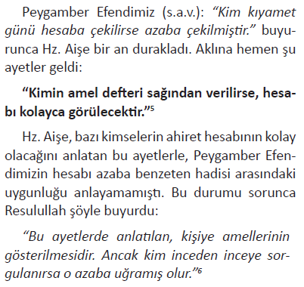
MÜŞKİLU’L-HADİS
Tercih:

Slide 24
Suistimal Edilen Bir Yöntem: Kur’ân'a Arz ve Bazı Hadislerin Kuran'a aykırılık iddiası
Günümüzde, hayli sübjektiflik arz eden bu metodun aceleci, gayri ciddî ve gayri ilmî bir yaklaşımla sahih hadislerin sanki bazı ayetlere aykırıymış havası verilerek reddedilmesi amacıyla suistimal edildiği görülmektedir. Ör. kader inancını ortaya koyan sahih hadisler sanki insanın cüzi iradesine, mesuliyetine işaret eden ayeti kerimelere tersmiş gibi takdim edilerek reddedilmektedir. Kuran dışında pek çok hissî mucizeyi haber veren sahih hadisler de Mekkeli müşriklerin keyfî mucize taleplerini reddeden ayeti kerimeye istinaden reddedilmek istenmektedir. Görüldüğü gibi, bazı ayeti kerimelere yanlış manalar yüklenip sahih hadislerle çelişkiliymiş gibi bir izlenim sağlanıp bu hadislerin reddine bir gerekçe üretilmektedir. Bunun ise ilmî hiçbir tarafı olmayıp sunî bir gerekçeyle dinin sahih unsurlarını bünyesinden sökmek anlamına gelmektedir.

Slide 25
Suistimal Edilen Bir Yöntem: Kuran'a Arz ve hadislerin Kuran'a aykırılık iddiası
Üstelik kader, şefaat ve mucizelerle ilgili aynı ayetleri 14 buçuk asırdır inceleyen âlimlere kapalı kalan bu aykırılık iddialarını günümüzde bir takım insanların bir anda keşfetmeleri, ayetleri ne kadar keyfî ve sübjektif yorumladıklarını ispat etmektedir. Kurana aykırıymış gibi sunulan bu örneklere benzer 100 tane hadisin hakikatte aykırı olmadığına dair izahlar Prof. Dr. Yavuz Köktaş’ın «Kuran’a Aykırı Görülen Hadisler» isimli kitabında bulunabilir.

Slide 26
Suistimal Edilen Bir Yöntem: Kuran'a Arz ve hadislerin Kuran'a aykırılık iddiası
Arz metodun bazı eksiklik ve sakıncaları da mevcuttur. Bunları makalesinde etraflıca ele alan Prof. Dr. Kamil Çakın şu hususlara dikkat çeker: i) Vahyin Kuranı Kerim’le sınırlı olmamasından ve Allah Resulü’nün müstakil teşri yetkisinden dolayı hukukî, ahlakî ve metafizik pek çok konuda arz metodu tam bir ölçü olmamaktadır. İi) hadisler Kuran’ın açık ve kesin nassına arz edilmelidir. İii) Kuran ve hadis görünüşte çatıştığında aralarında cem ve telif (makul bir izah ile aradaki zahirî çelişkinin giderilmesi) imkânı bulunabilir. İv) Ravinin hatasından kaynaklanan çatışma, hadisin doğru şeklinin ortaya çıkması ile giderilebilir. Örneğin Hz. Aişe validemiz “Uğursuzluk evde, kadında ve binektedir” şeklinde hatalı nakledilen rivayeti şöyle düzeltmiştir: “Resulullah (sav), “Cahiliye Arapları uğursuzluğun evde, kadında ve binekte olduğunu söylerlerdi.” demişti.” Dolayısıyla acele edilmeyerek hadisin doğru bir aslının bulunabileceğini düşünmek gerekmektedir. Çakın sonuç olarak arz metodunun tek başına fonksiyoner olmayacağını ve yukarıda sıralanan sakıncalarının dikkate alınması gerektiğini belirtir. Prof. Dr. Kamil Çakın, Hadisin Kuran’a Arzı Meselesi, AÜİFD, 1993

Slide 27
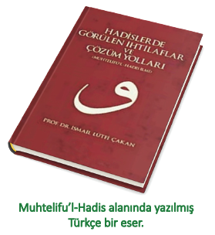

Slide 29
Bu sunumun hazırlanmasında Atatürk Üniversitesi Açıköğretim Fakültesi yayınlarından Hadis Tarihi ve Usulü kitabından, Anadolu Üniversitesi Açıköğretim Fakültesi yayınlarından Hadis Tarihi ve Usulü kitabından, Abdullah Aydınlı’nın Hadisi Tespit Yöntemi ve Şeref Kudat’ın arapça Hadis İlimleri ve Usulü kitabından istifade edilmiştir.

